Slide 1
Social Media
Ezgi Okyay

Slide 2
Social media Workshop
Quiz
Social media facts
Ander media
Social media & de toegevoegde waarde
Gebruik versterken met dos & don’ts
Vragen

Slide 3
Social media platformen
Playfire
Plurk
Poolwo
Qapacity
QQ
Quechup
Qzone
Raptr
Ravelry
Reddit
Renren
ReverbNation
Ryze
ScienceStage
Sgrouples
ShareTheMusic
Sina Weibo Skoob
Skype
Skyrock
Smartican
43 things
Academia.edu
About.me
Advogato
aNobii
AsianAvenue
aSmallWorld
ClusterFunk
CouchSurfing
CozyCat
Crunchyroll
Cucumbertown
Cyworld
DailyBooth
Elixio
English, baby!
Epernicus
Eons.com
eToro
Experience Project
Exploroo
Fuelmyblog
Gaia Onine
GamerDNA
Gapyear
Gather
Gays
Geni
Smartican
Snapchat
SocialVice
Sonico
SoundCloud
Spaces
Spot.JM
WhatsApp
Wooxie
Xanga
Athlinks
Audimated
Baidu Tieba
Bebo
Biip.no
Blackplanet
Bolt.com
DailyStrength
Delicious
DeviantArt
Diaspora
Disaboom
Dol2day
DontSlayin
Gentlemint
GetGlue
Gogoyoko
Goodreads
Goodwizz
Google+
GovLoop
MyOpera
Nasza-klasa
Netlog
Nexopia
Ning
Odnoklassiniki
OpenDiary
Spring.me
Stage32
Stickam
Streetlife
StudiVZ
StumbleUpon
Tagged
XING
Xt3
Yammer
Facebook
Fetlife
FilmAffinity
Filmow
RedgeWing
Flixster
Flickr
Grono
Habbo
Hi5
Hospitality Club
Hub Culture
Ibibo
Identi.ca
Travellerspoint
Tsu
Tribe.net
Trombi.com
Tuenti
Tumblr
Twitter
Yelp
Yookos
Zooppa
Busuu
Buzznet
CafeMom
Care2
CaringBridge
Classmates.com
Cloob
Focus.com
Fotki
Fotolog
Foursquare
Friendica
Friends Reunited
Friendster
Talkbiznow
Taltopia
Taringa!
TeachStreet
TermWiki
TheSphere
TravBuddy
Meetup
Meettheboss
Mixi
MocoSpace
MOG
Mubi
MyLife
Tylted
Uplike VK
Viadeo
Virb
Vox
Wattpad
WAYN
WeChat
WeeWorld
WeHeartIt
WellWer
Wepolls
WeRead
Jiepang
Kaixin
Kiwibox
Lafango
LaiBhaari
LibraryThing
Lifeknot
Draugiem.lv
Douban
Doximity
Dreamwidth
DXY.cn
Elftown
Ello
Orkut
OUTeverywhere
PatientsLikeMe
Partyflock
Pingsta
Pinterest
Plaxo
Indaba
Influenster
Instagram
IRC-Galleria
Italki
Itsmy
Jaiku
Linkagoal
LinkedIn
LinkExpats
Listography
LiveJournal
Livemocha
MEETin

Slide 4
Quiz

Slide 5
1. Welk social media platform wordt wereldwijd het meest gebruikt?
Facebook
Linkedin
WhatsApp
Twitter
Instagram
A. Facebook
Notes:
Facebook

Slide 6
2. Welk social media platform wordt in Nederland het meest gebruikt?
Facebook
LinkedIn
WhatsApp
Twitter
Instagram
C. WhatsApp
Notes:
WhatsApp

Slide 7
3. Hoeveel procent van de afhakers maakte zich zorgen over hun gegevens?
71%
95%
46%
32%
A. 71%
Notes:
71%

Slide 8
4. Welk social media platform gebruikt dit symbool?
C. Snapchat
Twitter
Pinterest
Snapchat
Tumblr
Notes:
71%

Slide 9
5. Hoeveel Nederlanders maken gebruik van Facebook?
6,6 miljoen
7,6 miljoen
8,6 miljoen
9,6 miljoen
D. 9,6 miljoen
Notes:
9,6 miljoen

Slide 10
6. Onder welk social media platform daalt het dagelijks gebruik het meest?
Instagram
Tumblr
Snapchat
Pinterest
B. Tumblr
Notes:
Tumblr

Slide 11
7. Van welke van de onderstaande platformen stijgt het dagelijks gebruik het meest?
YouTube
Facebook
Linkedin
Twitter
A. YouTube
Notes:
Youtube

Slide 12
8. Welk social media platform gebruikt dit symbool?
Tumblr
WeChat
Pinterest
Instagram
D. Instagram
Notes:
71%

Slide 13
9. Welke van de onderstaande social media platformen wordt het minst gebruikt?
Foursquare
Instagram
WeChat
Tumblr
C. WeChat
Notes:
Wechat

Slide 14
10. Welk platform groeit het hardst met het aantal gebruikers van 80 jaar en ouder?
Facebook
Twitter
YouTube
A. Facebook
Notes:
Facebook

Slide 15
11. Welke van de onderstaande platformen wordt het meest gebruikt door jongeren van 15 t/m 19 jaar
Snapchat
Instagram
Pinterest
B. Instagram
Notes:
Instagram

Slide 16
12. Welke leeftijdsgroep maakt dagelijks het meest gebruik van LinkedIn?
20 t/m 39 jaar
40 t/m 64 jaar
65 t/m 79 jaar
B. 40 t/m 64 jaar
Notes:
40 t/m 64 jaar

Slide 17
Social media facts
Notes:
Hierin zie je de antwoorden van de quizvragen terug.

Slide 18
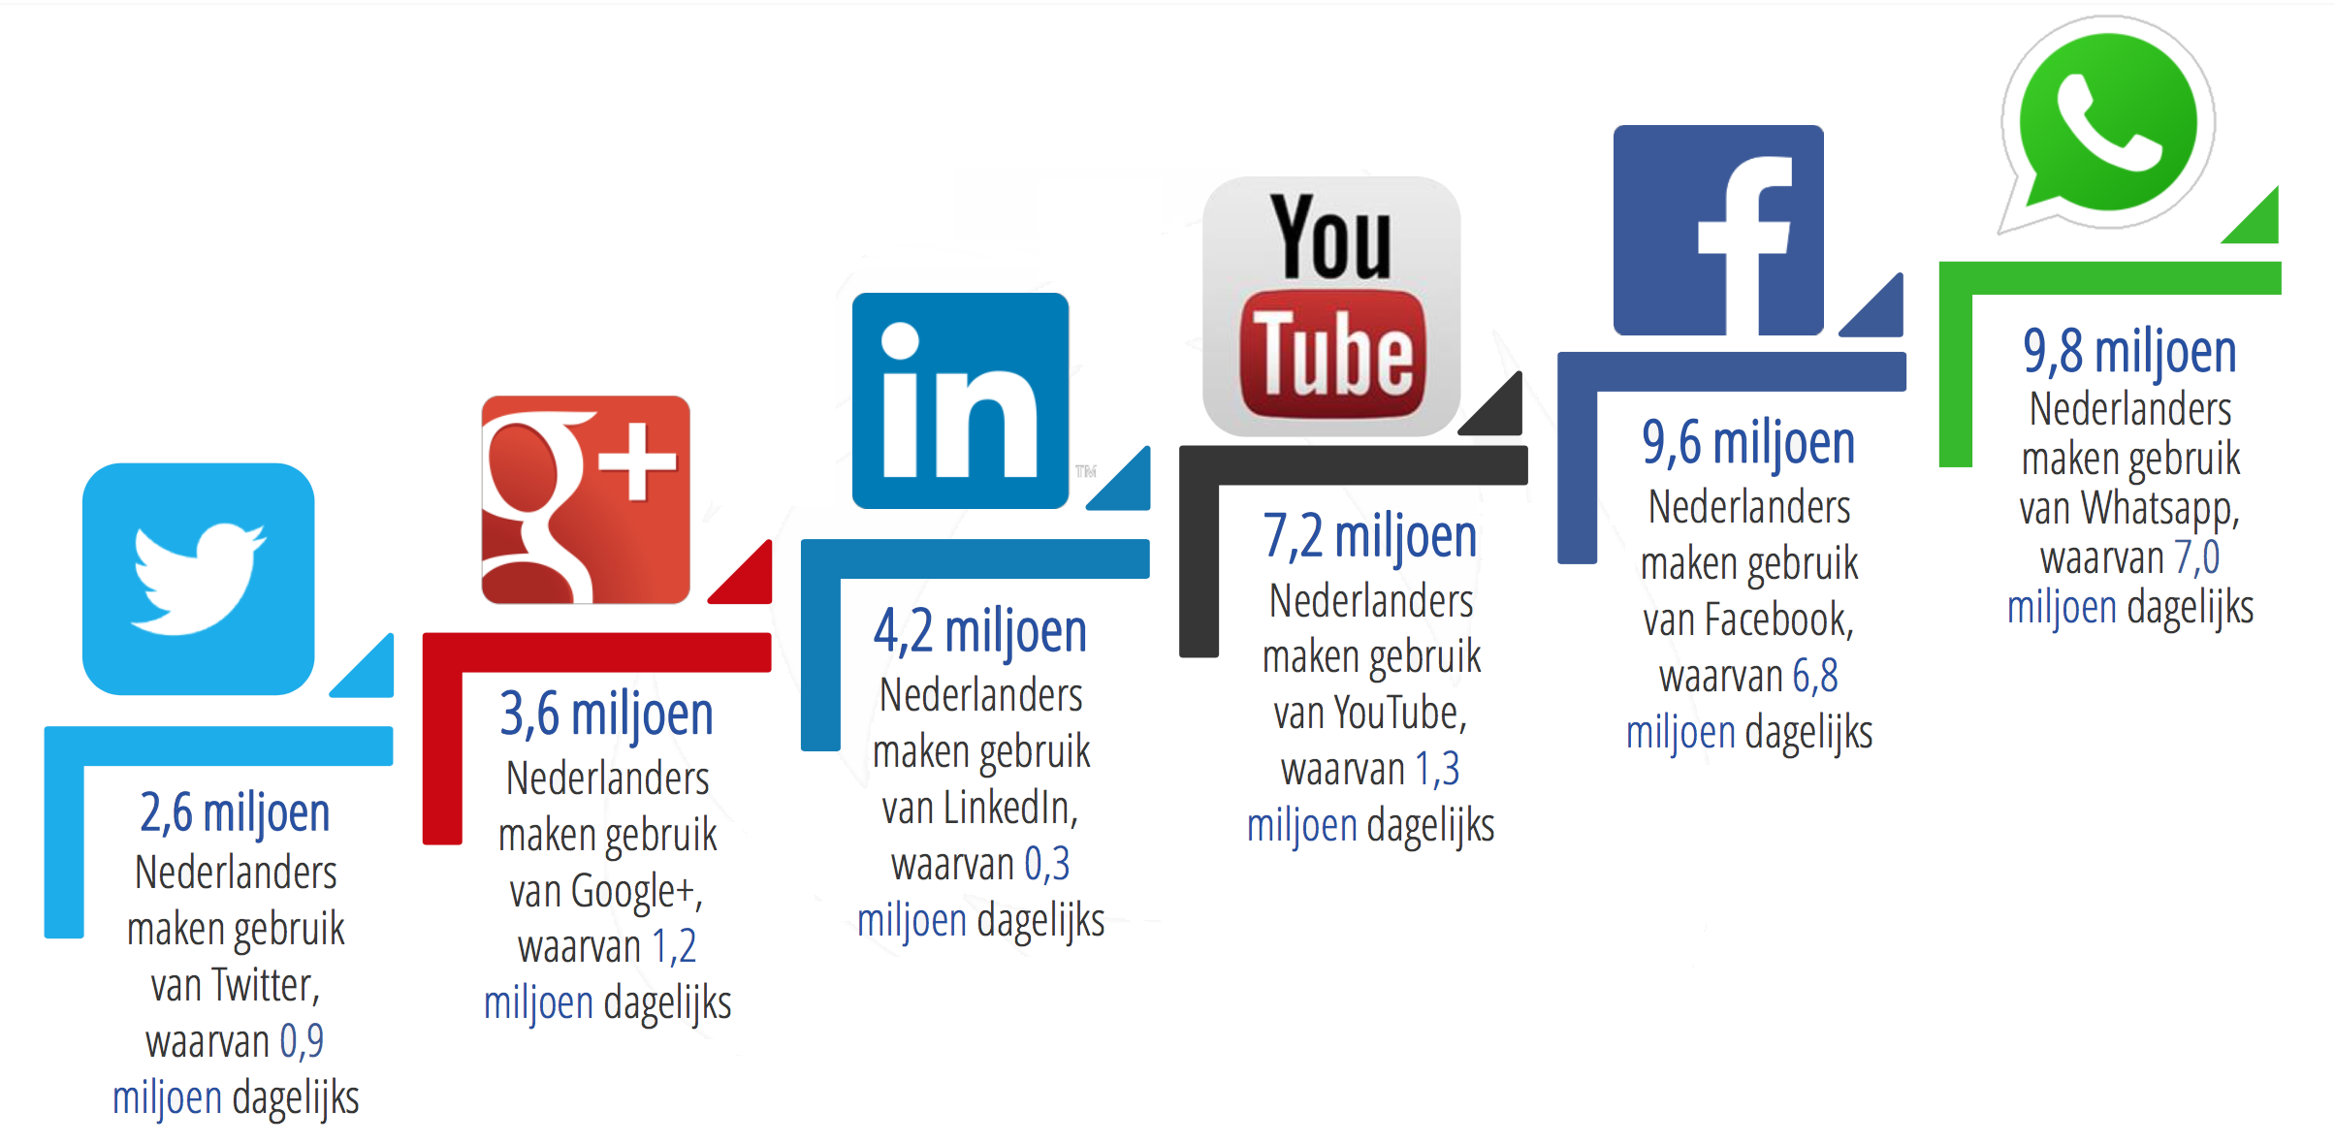
Meest gebruikte platformen

Slide 19
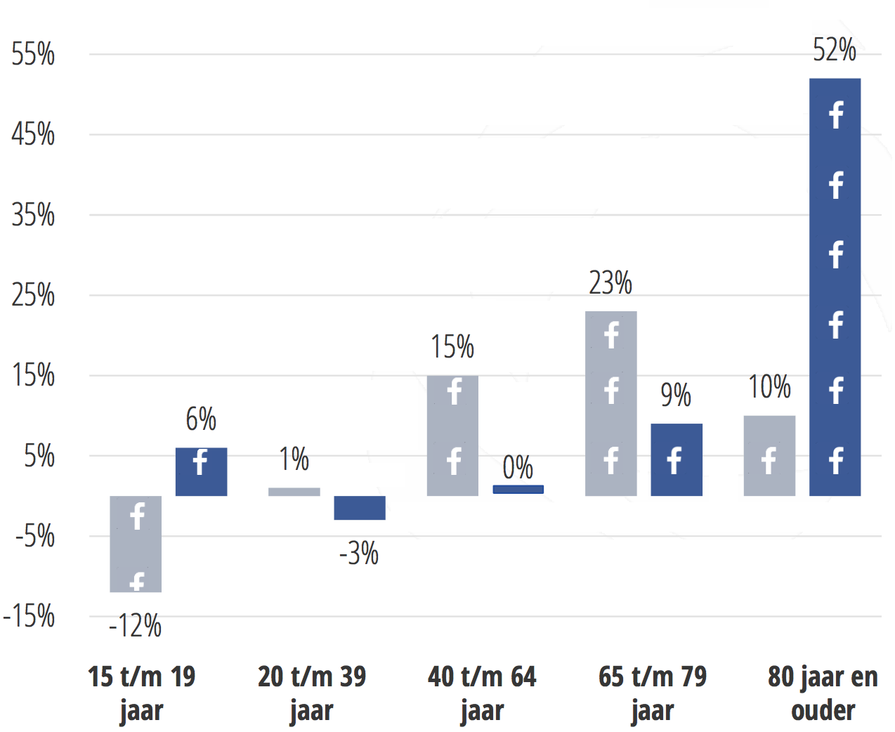
Facebook
Toename/afname (%) →
Notes:
Slechts 5% van de Nederlandsers is afgehaakt bij Facebook. Grote stijging van Facebook onder 65- en met name 80-plussers, terwijl de daing onder jongeren stabiiseert in 2016.

Slide 20
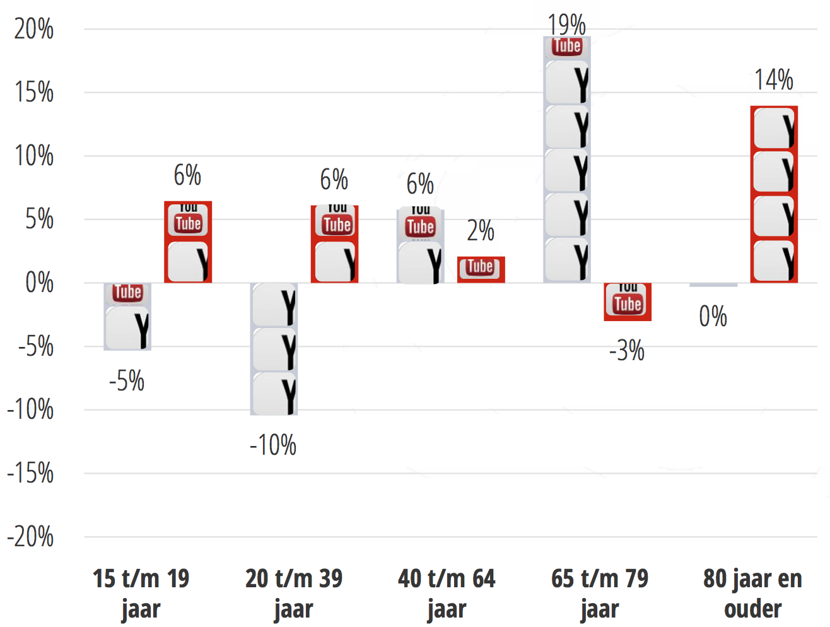
YouTube
Toename/afname (%) →
Notes:
9% van de Nederlanders is afgehaakt bij YouTube. YouTube stijgt dit jaar met name onder jongeren tot 39 jaar.

Slide 21
linkedin
Aantal gebruikers (%) →
Notes:
Bij LinkedIn groeit het totaal aantal gebruikers met 11%, maar neemt het dagelijks gebruik onder Nederlanders ouder dan 39 jaar af. 2de afbeelding is dageijks gebruik.

Slide 22
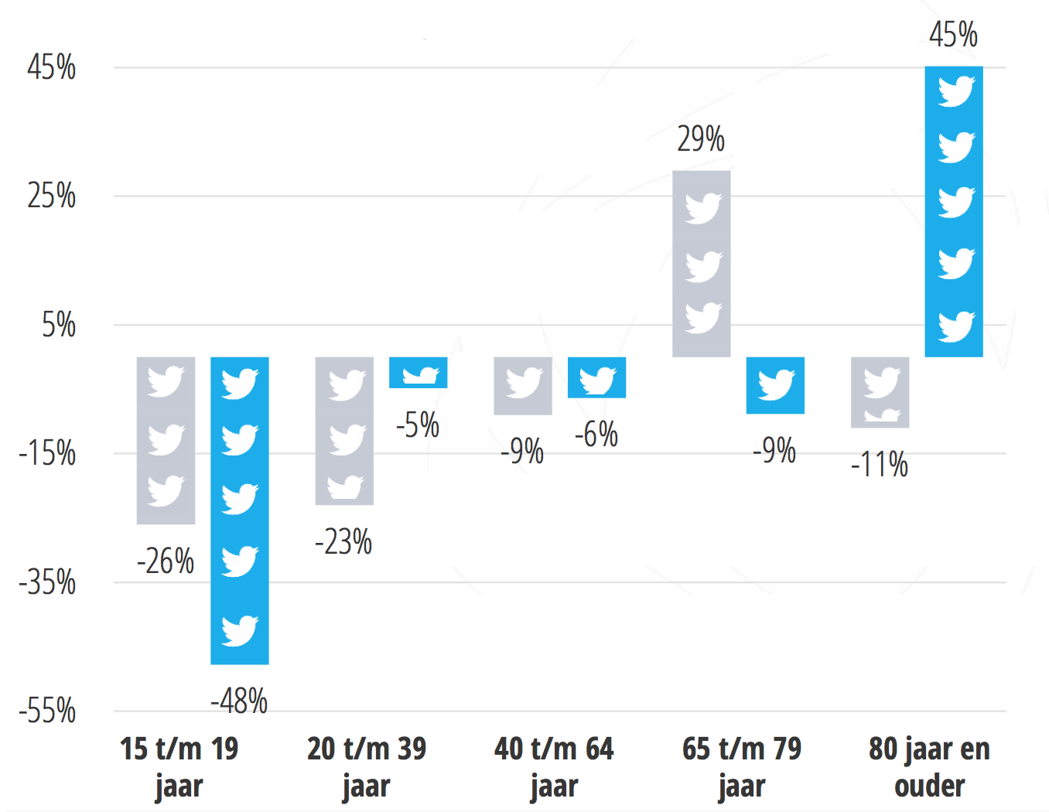
twitter
Toename/afname (%) →
Notes:
11% van de Nederlanders is afgehaakt bij Twitter. Vooral onder jongeren grote afname gebruikers Twitter, terwijl Twitter onder 80-plussers juist groeit.

Slide 23
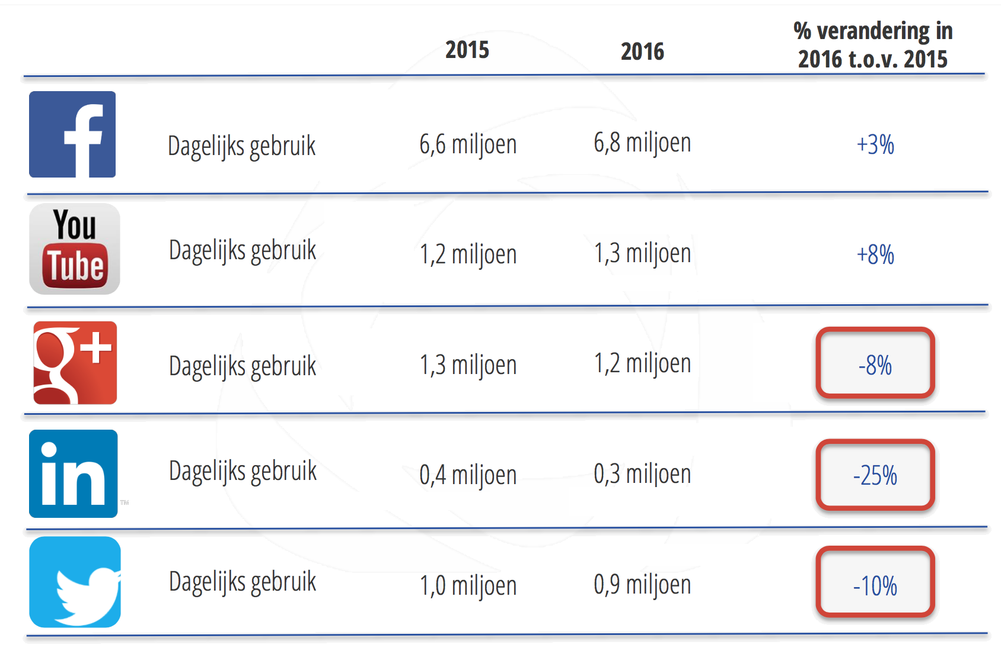
Gebruik social media
Notes:
LinkedIn, Twitter & Google+ dalen in het dagelijks gebruik t.o.v. vorig jaar. Hier is gekeken naar het dagelijks gebruik.

Slide 24
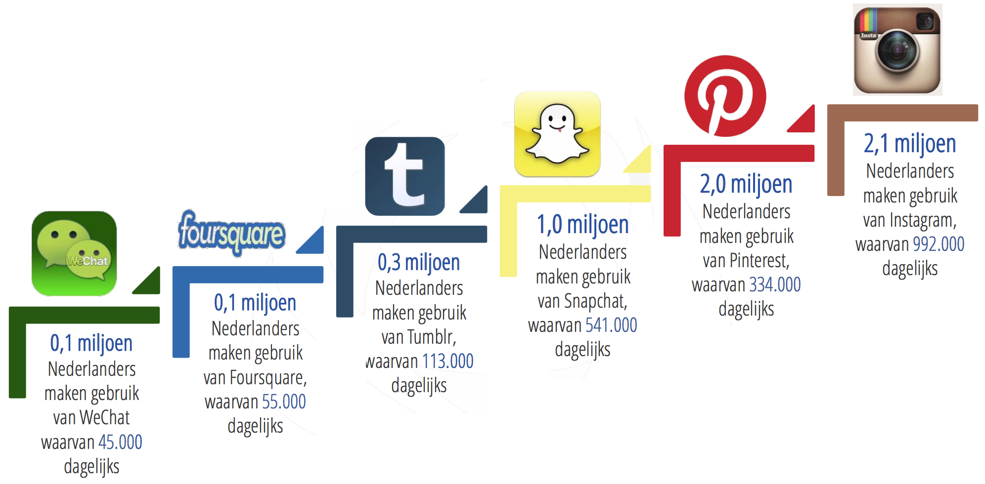
Overige platformen

Slide 25
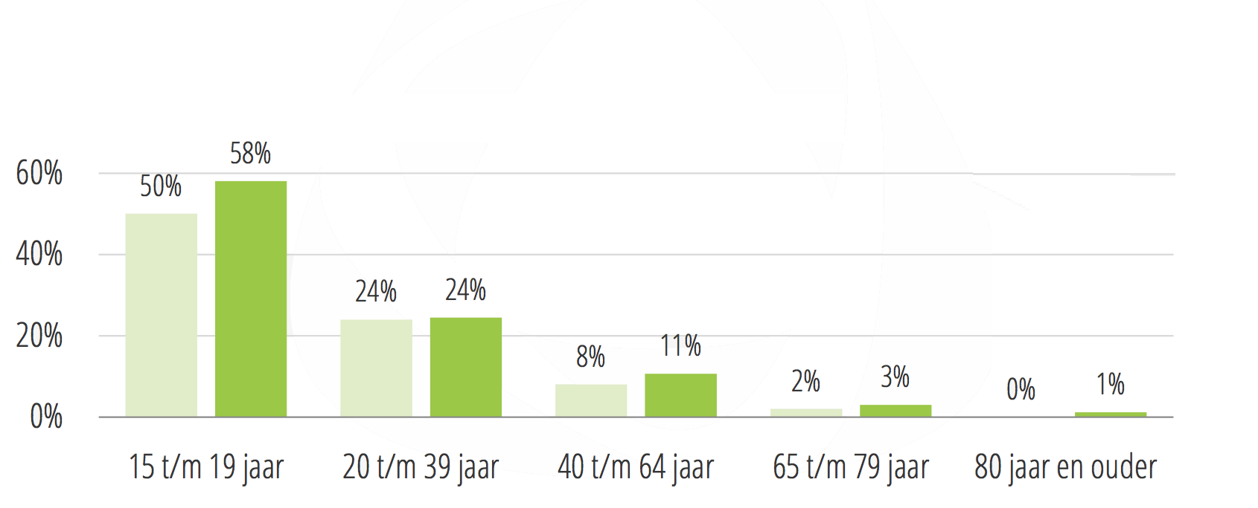
Instagram
Aantal gebruikers (%) →
Notes:
Instagram is voornamelijk populair en groeiend onder jongeren t/m 19 jaar. 58% van alle Nederlandse jongeren van 15 t/m 19 jaar maken gebruik van Instagram. 52% van alle Nederlandse studenten/scholieren maakt gebruik van Instagram.

Slide 26
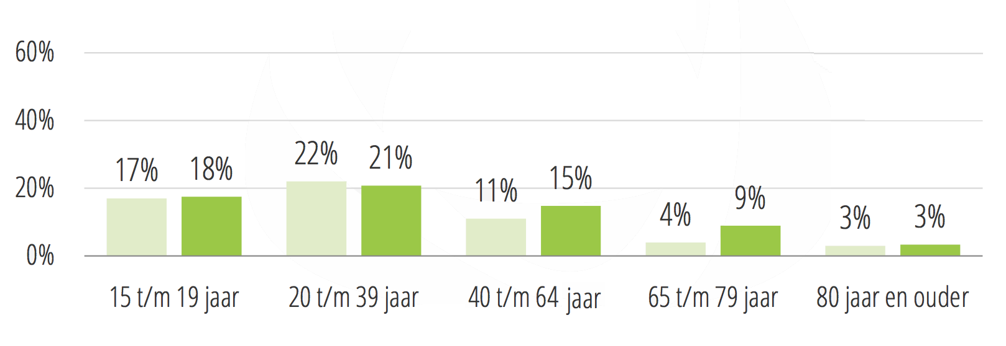
pinterest
Aantal gebruikers (%) →
Notes:
Pinterest is voornamelijk populair onder 15 tot 39 jarigen, maar groei vindt ook onder 40 to 79 jarigen plaats. 21% van alle Nederlanders van 20-39 jaar maken gebruik van Pinterest. 21% van alle Nederlandse studenten/scholieren maakt gebruik van Pitnerest.

Slide 27
snapchat
Aantal gebruikers (%) →
Notes:
Snapchat is voornamelijk populair onder jongeren t/m 19 jaar. 56% van alle Nederlanders van 15-19 jaar maken gebruik van Snapchat. 51% van alle Nederlandse studenten/scholieren maakt gebruik van snapchat.

Slide 28
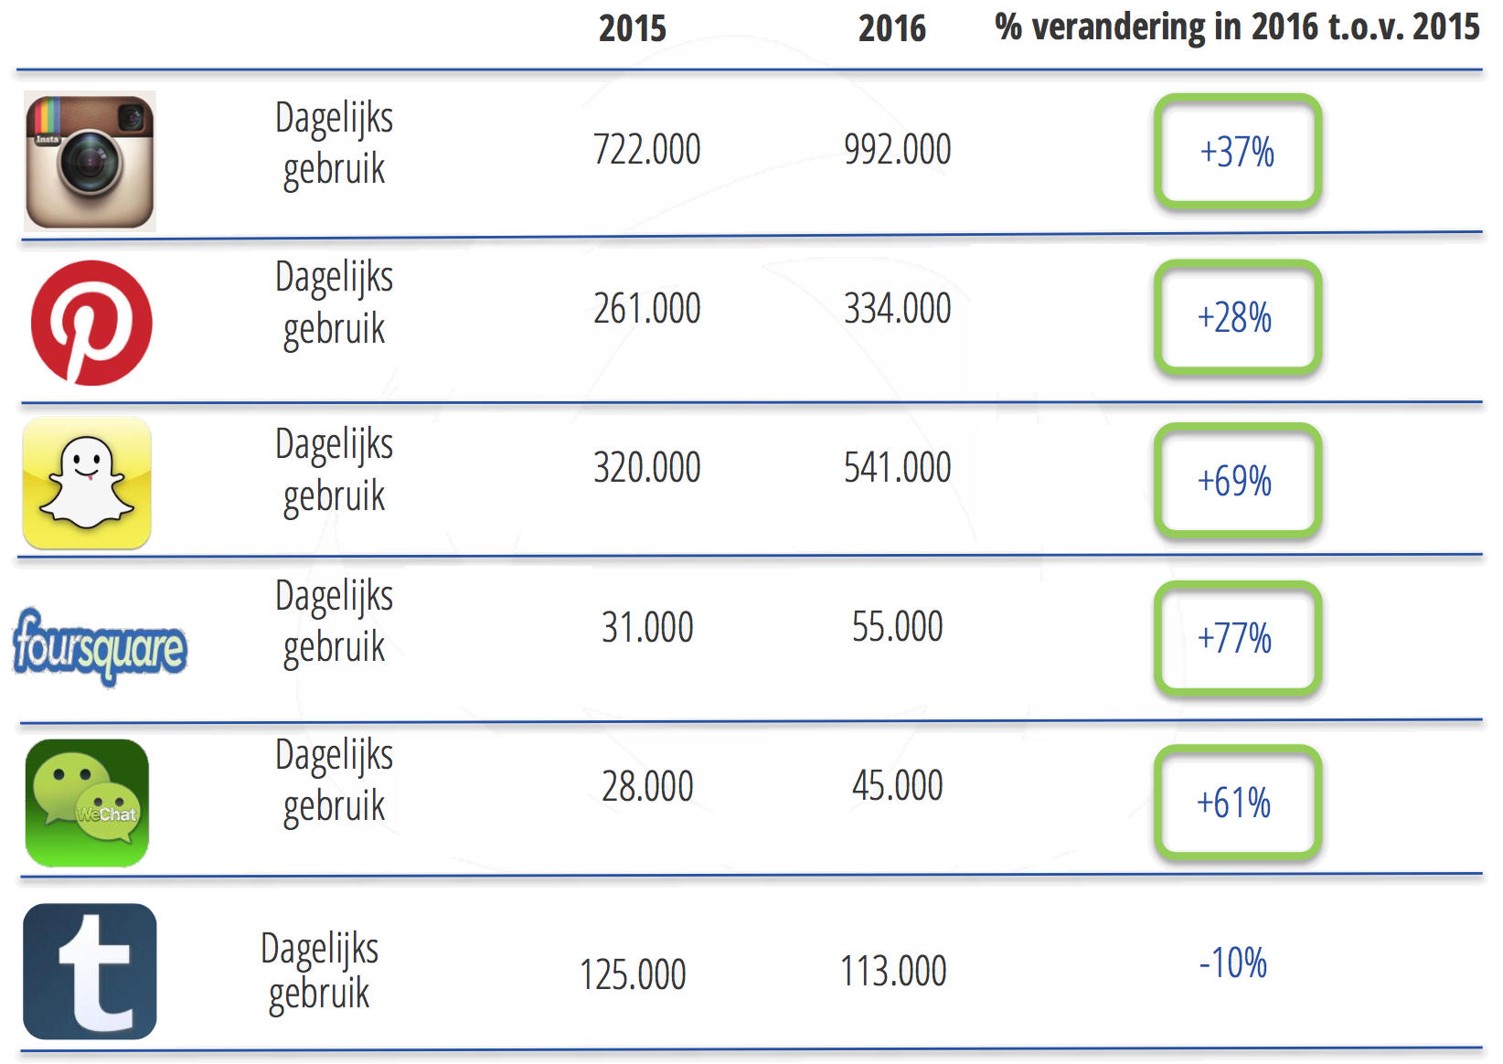
Gebruik overige platformen
Notes:
Gebruik Snapchat, foursquare en Wechat fors gestegen, ook Instagram en Pinterest blijven groeien in 2016.

Slide 29
Andere media
Notes:
Hierin zie je de antwoorden van de quizvragen terug.

Slide 30
Andere media
Veel limieten
Eenrichtingsverkeer
Spammen
Langer en makkelijk weg te gooien

Slide 31
Social media
Notes:
Hierin zie je de antwoorden van de quizvragen terug.

Slide 32
Social media
Volgers op de hoogte houden
Contact met volgers
Persoonlijk contact
Tweerichtingsverkeer
Potentiele nieuwe volgers & donors
Regelmatig updaten
Nieuws
Buzz

Slide 33
Gebruik versterken met dos en don’ts
Notes:
Hierin zie je de antwoorden van de quizvragen terug.

Slide 34
Do
Reageer snel
Social media pagina’s en website updaten
Linken naar je website & pagina in al je communicatievormen
Gevarieerde berichten
Schrijf aantrekkelijke headlines
Gevonden worden
Berichten verwijzen
Smartphone & tablet

Slide 35
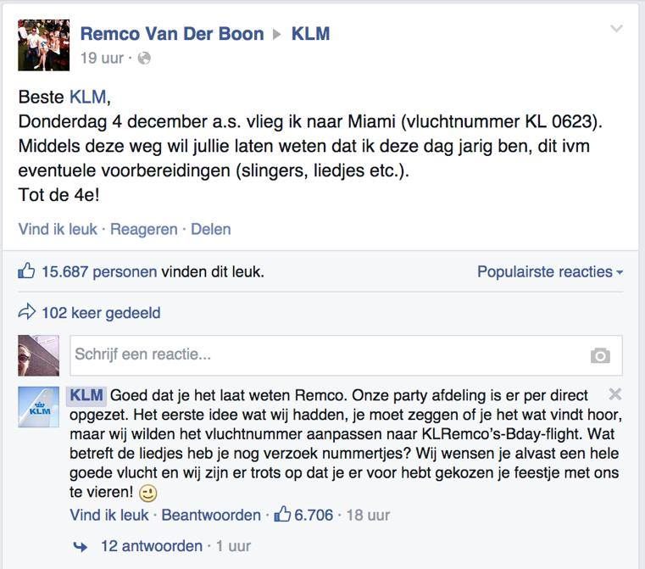
Do
Info over de organisatie
Kwaliteit boven kwantiteit
Google+
Planning
Bedank je donateurs
Humor

Slide 36
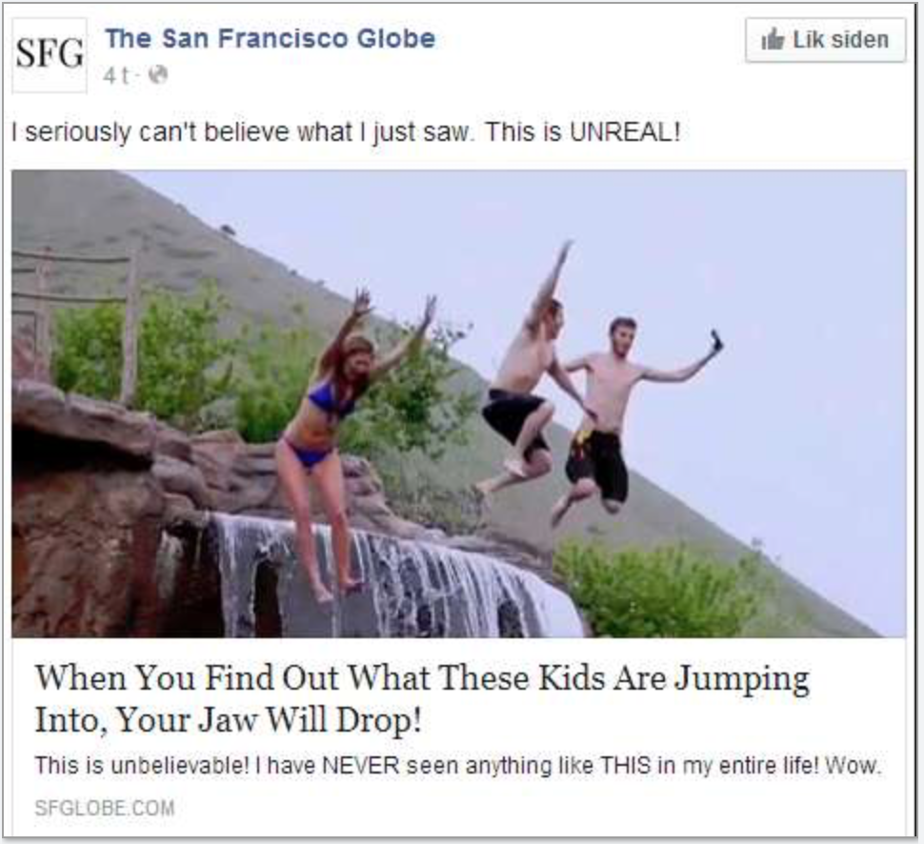
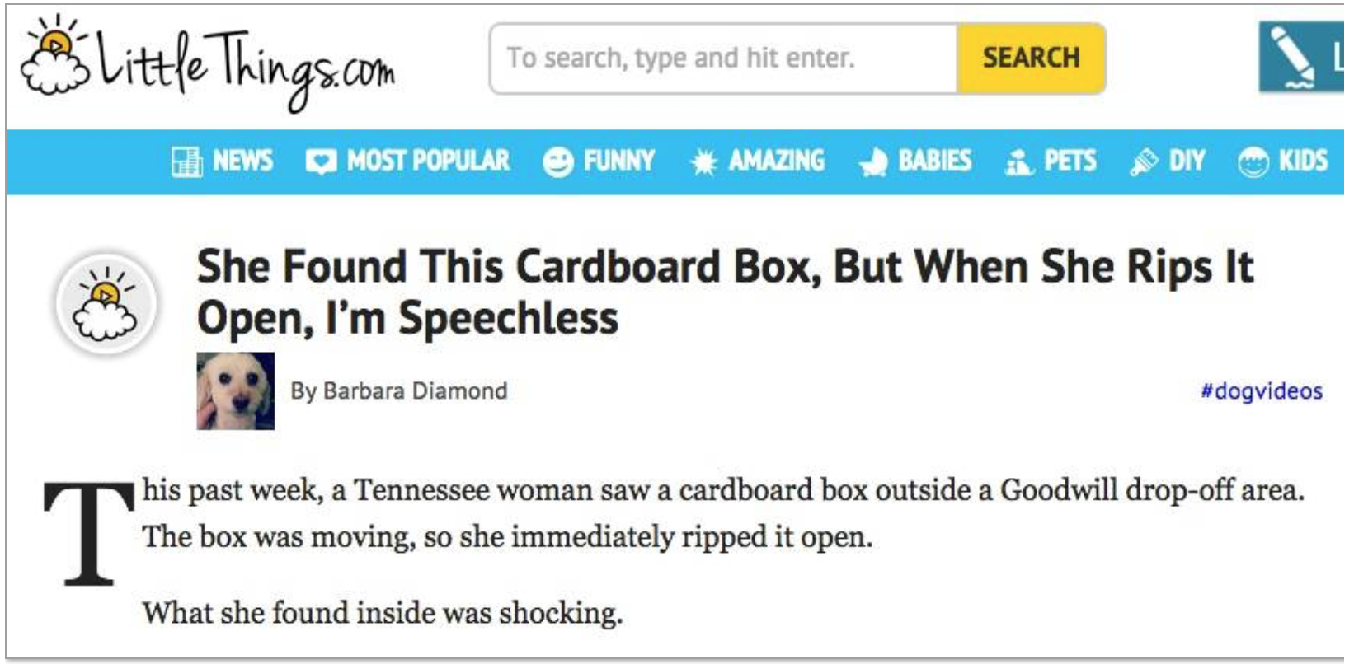
Don’t
Te veel berichten plaatsen
Salesachtige berichten
Clickbaits
Jezelf overwelmen
Publiek hetzelfde
Inconsistent
Straattaal en taalfouten

Slide 37
Vragen?
Notes:
Hierin zie je de antwoorden van de quizvragen terug.

